Slide 1
Introduzione e Hardware
Classi 1B-1F | Informatica | Prof.ssa Fabretti | a.s. 2023/24

Slide 2
Introduzione

Slide 3
Premessa: piccola legenda
Questo simbolo indica che la slide è PARTICOLARMENTE IMPORTANTE (tradotto: studiatela, sicuramente ve la chiedo in verifica!)
Questo simbolo indica che la slide è DI APPROFONDIMENTO (tradotto: non verrà mai chiesta in verifica)
Questo simbolo indica che le mie informazioni sono DIVERSE DAL LIBRO OPPURE ASSENTI SUL LIBRO.

Slide 4
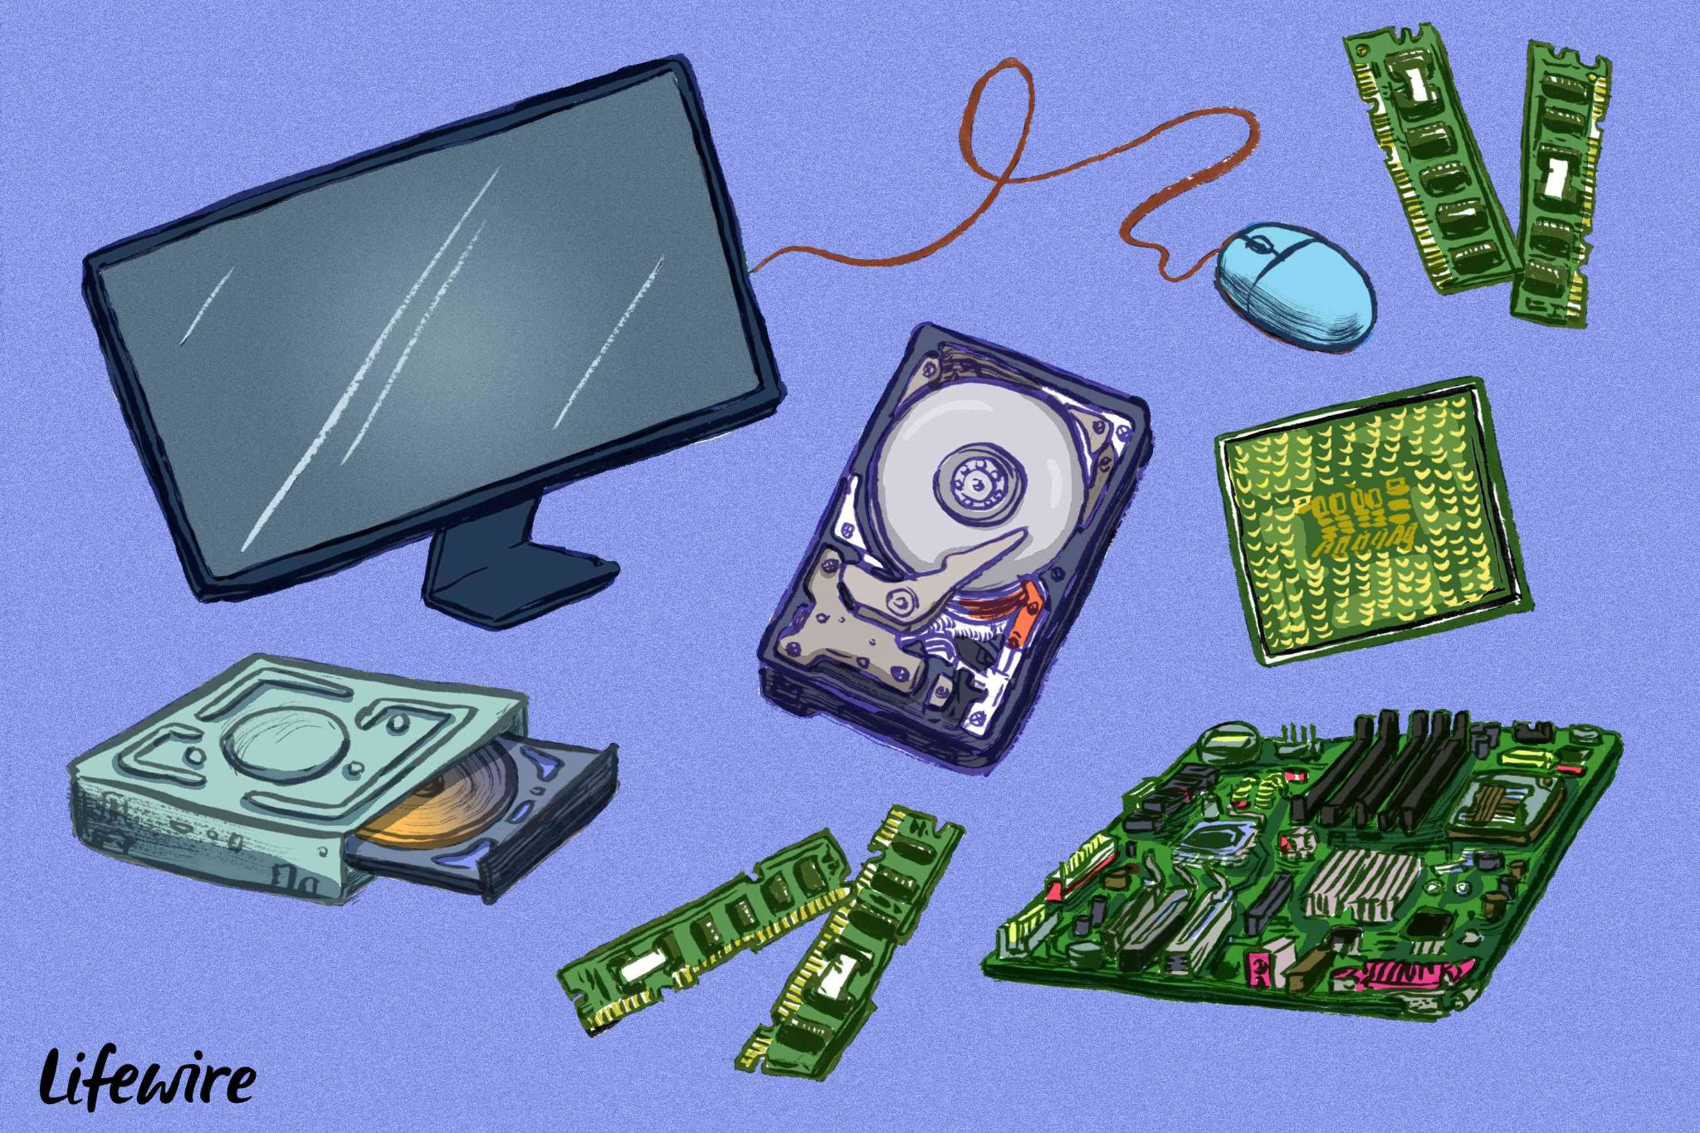
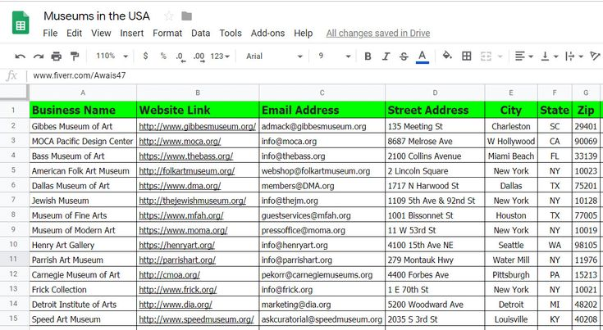

Informatica
L’informatica è la scienza che si occupa della gestione dell’informazione.
Hardware
Dati
Software
L’hardware è l’insieme delle componenti fisiche/materiali del calcolatore.
Il software è l'insieme delle componenti intangibili di elaborazione. Consiste in una certa sequenza di istruzioni che svolgono un determinato compito.

Slide 5
2. Hardware

Slide 6
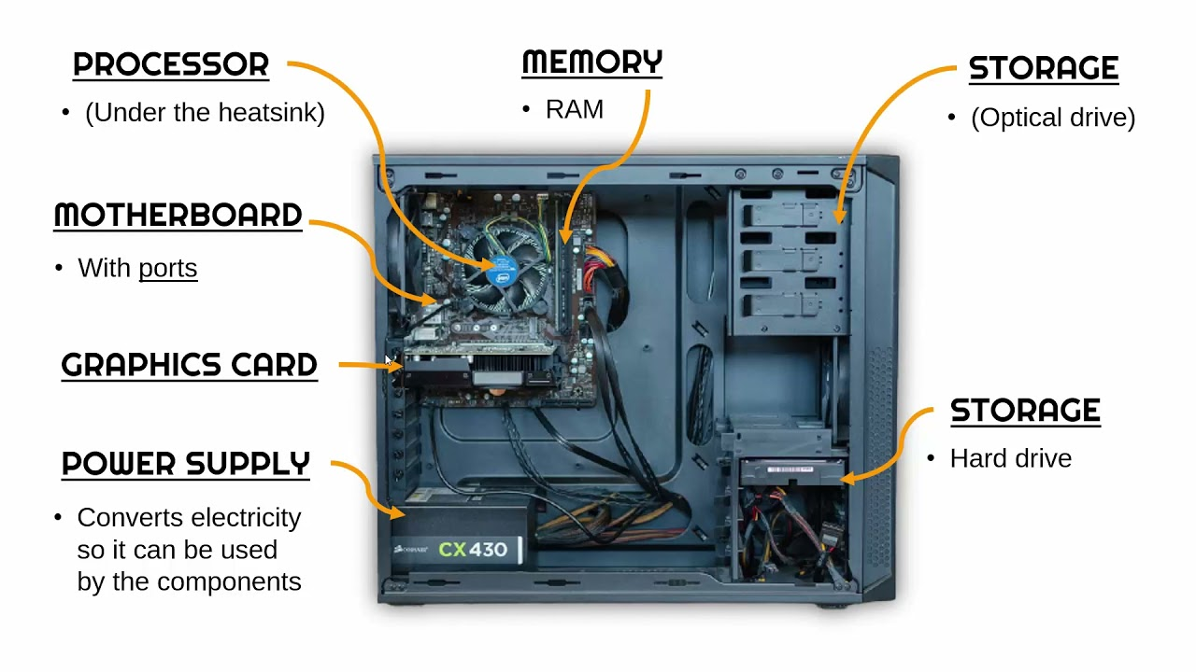
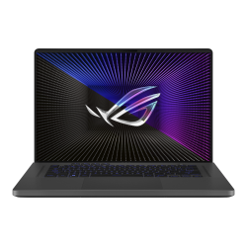
Architettura di un calcolatore
La forma di un calcolatore segue ancora lo schema di Von Neumann, ideato negli anni 40, che mostra gli elementi di base di tutti i calcolatori.
The Dream :)
Notes:
https://rog.asus.com/it/laptops/rog-zephyrus/rog-zephyrus-g16-2023-series/spec/

Slide 7
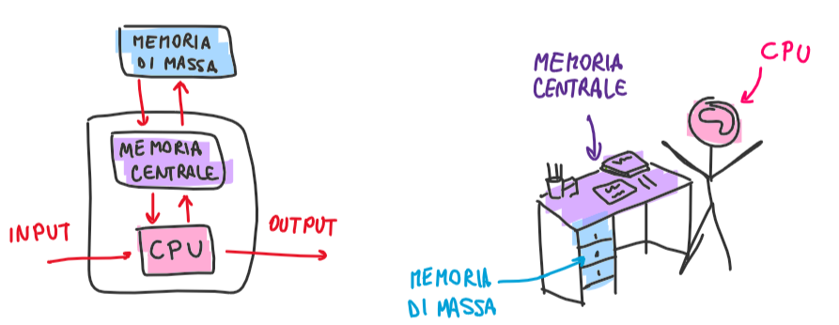
Architettura di un calcolatore
La forma di un calcolatore segue ancora lo schema di Von Neumann, ideato negli anni 40, che mostra gli elementi di base di tutti i calcolatori.
The Dream :)
calcolatore
Notes:
https://rog.asus.com/it/laptops/rog-zephyrus/rog-zephyrus-g16-2023-series/spec/

Slide 8
Com’è fatto un calcolatore?
Per cercare di capirlo meglio, possiamo provare a comparare il calcolatore con un essere umano che lavora su una scrivania:
Notes:
https://rog.asus.com/it/laptops/rog-zephyrus/rog-zephyrus-g16-2023-series/spec/

Slide 9
Com’è fatto un calcolatore?
Per cercare di capirlo meglio, possiamo provare a comparare il calcolatore con un essere umano che lavora su una scrivania:
calcolatore
Notes:
https://rog.asus.com/it/laptops/rog-zephyrus/rog-zephyrus-g16-2023-series/spec/

Slide 10
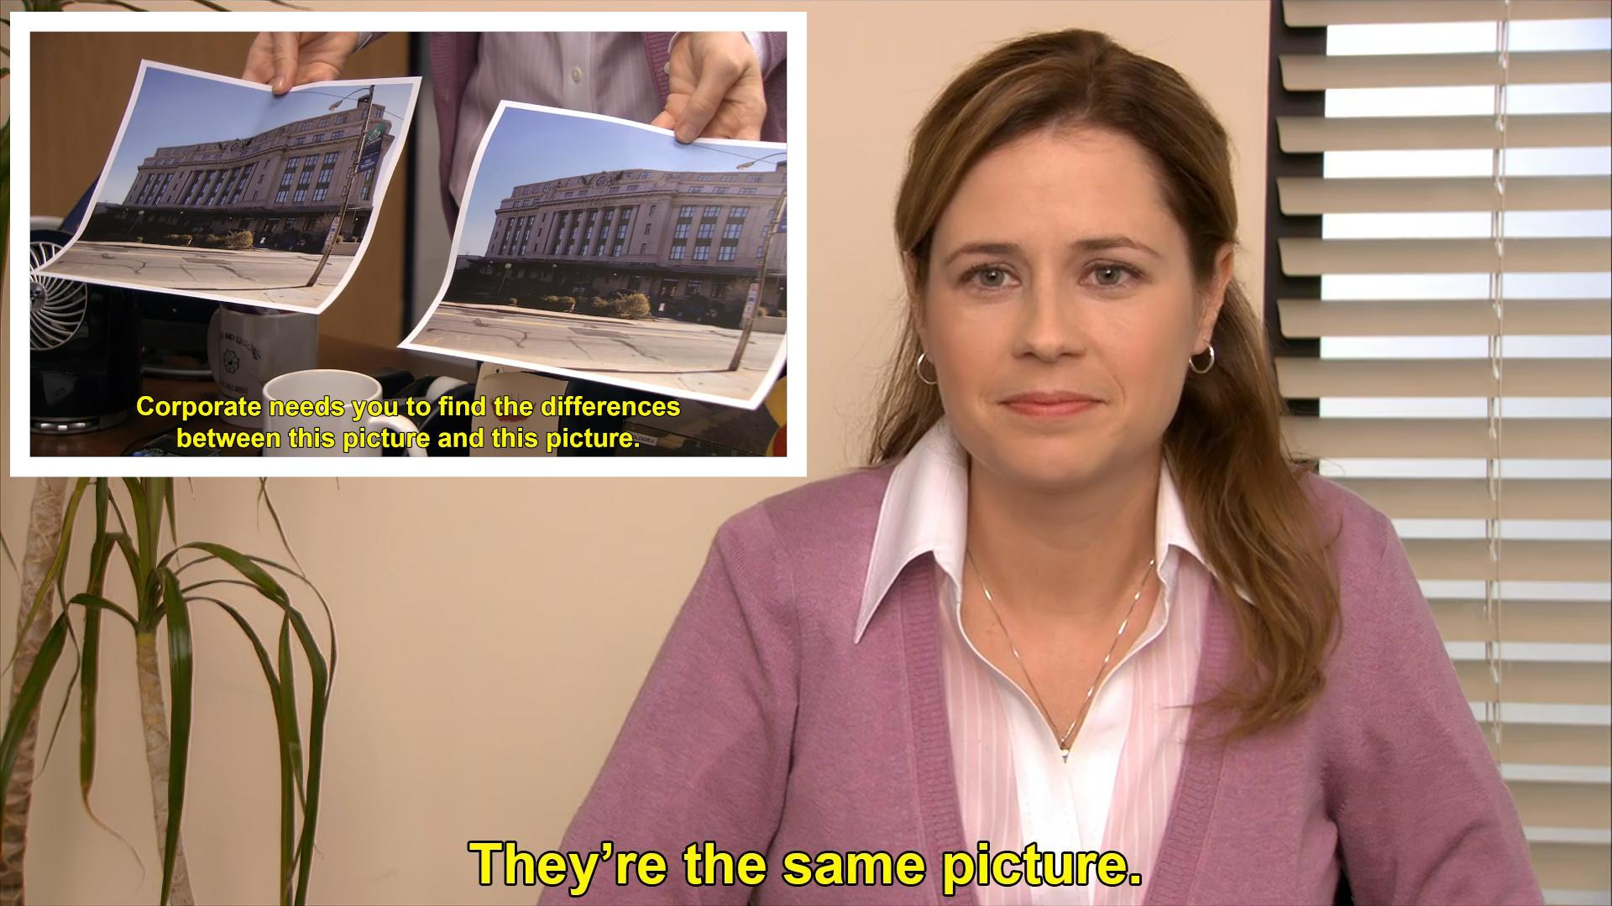
Architettura di un calcolatore
Prof. Fabretti

Slide 11
Com’è fatto un calcolatore?
Per cercare di capirlo meglio, possiamo provare a comparare il calcolatore con un essere umano che lavora su una scrivania:
Notes:
https://rog.asus.com/it/laptops/rog-zephyrus/rog-zephyrus-g16-2023-series/spec/

Slide 12
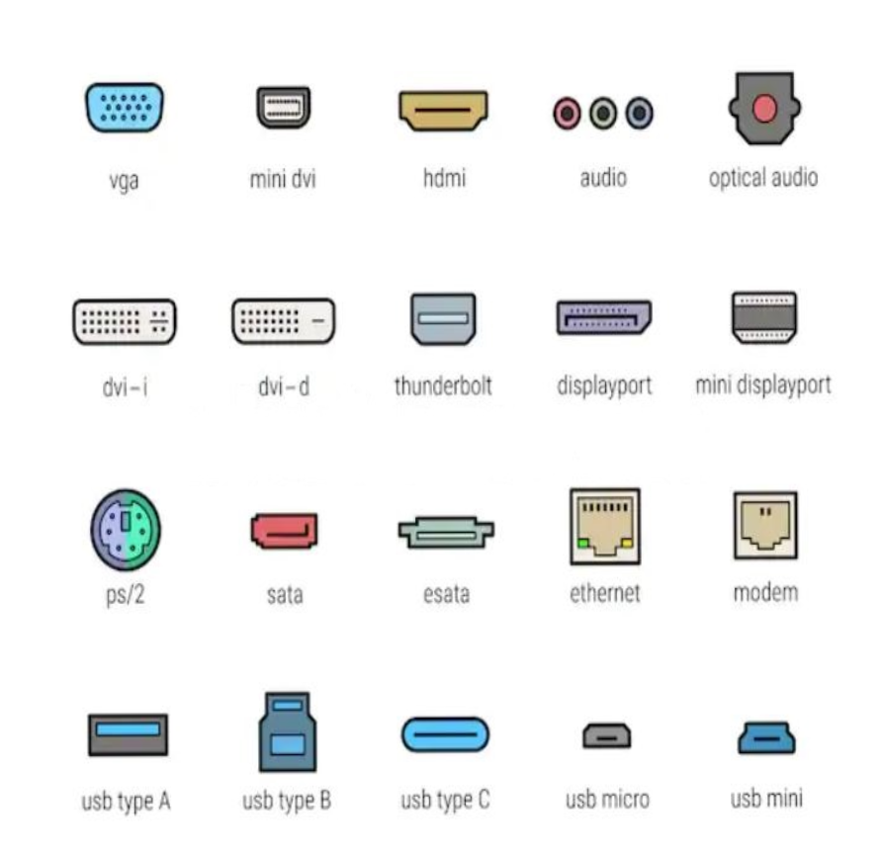
Periferiche di input e di output
Chiamiamo periferiche i dispositivi che consentono di interagire con il computer, trasferendo dati e istruzioni dall’interno all’esterno o viceversa.
Si possono collegare al computer via:
Bluetooth
Wi-fi
Porte:
USB-A, USB-C, ...
Seriale
Parallela
Di rete
…
Notes:
https://rog.asus.com/it/laptops/rog-zephyrus/rog-zephyrus-g16-2023-series/spec/

Slide 13
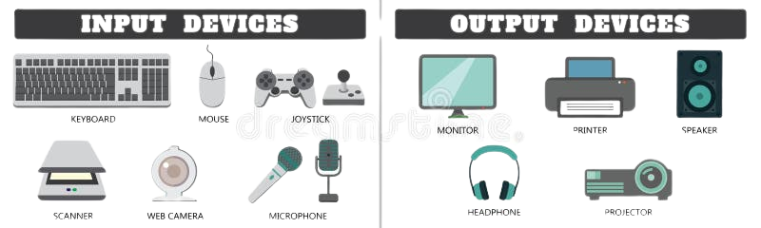
Periferiche di input e di output
Input
Output
Sono dispositivi che trasportano informazione dal mondo esterno al calcolatore: consentono l’immissione di dati e input.
(mondo→calcolatore) IN = vanno dentro il pc
Sono dispositivi che trasportano informazione dal calcolatore al mondo esterno: consentono la comunicazione dei dati all’esterno
(calcolatore → mondo) OUT = vanno fuori dal pc
Monitor
Proiettore
Mouse
Joystick
Stampante
Altoparlante
Tastiera
Microfono
Notes:
https://rog.asus.com/it/laptops/rog-zephyrus/rog-zephyrus-g16-2023-series/spec/

Slide 14
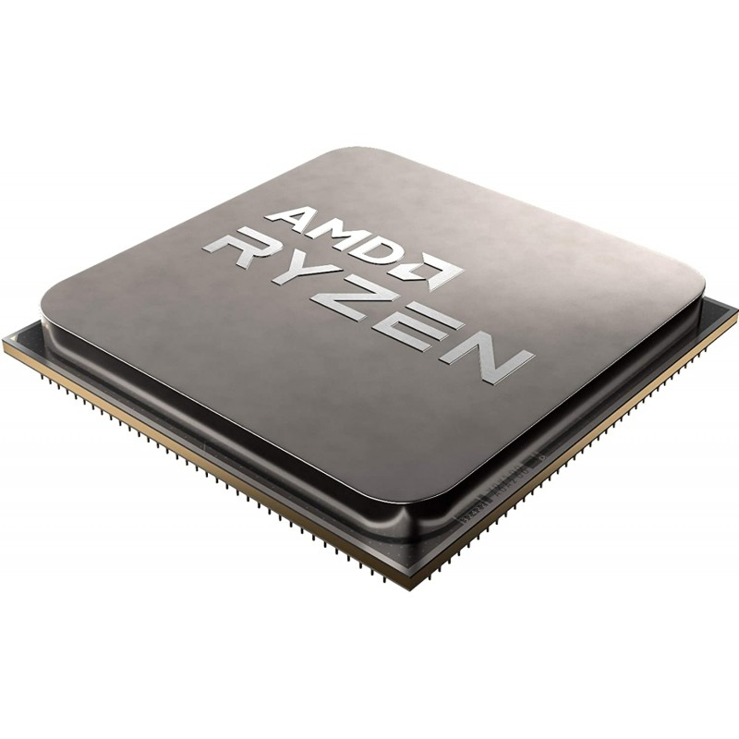
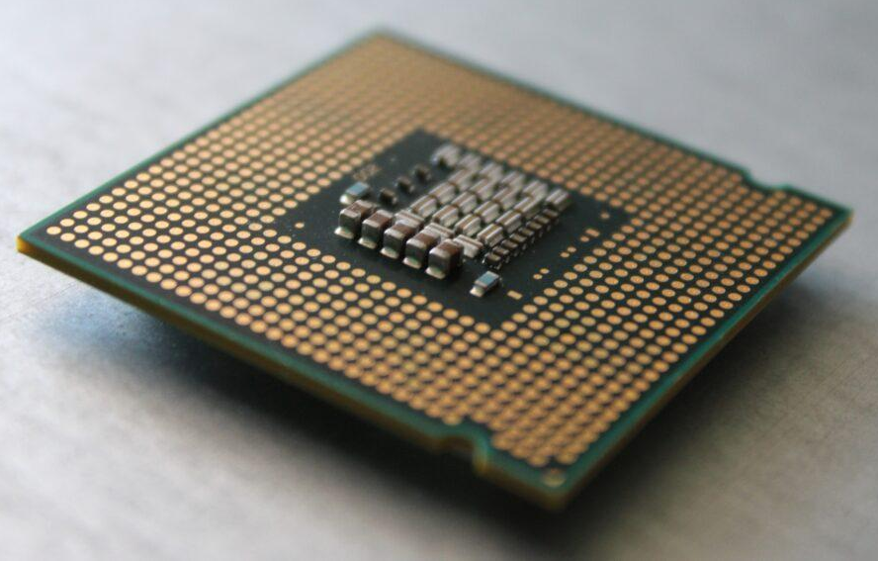
2. CPU
CPU sta per Central Processing Unit, ed è il “cervello” della macchina dove avvengono i processi di elaborazione. La CPU è costituita da:
ALU (Arithmetic and Logic Unit): unità di elaborazione che compie le operazioni di calcolo richieste ed esegue le istruzioni del programma;
CU (Control Unit): unità di governo che controlla lo svolgimento dell’esecuzione dei programmi
Registri: piccole porzioni di memoria che registrano temporaneamente i dati e i risultati parziali delle elaborazioni.
Notes:
https://rog.asus.com/it/laptops/rog-zephyrus/rog-zephyrus-g16-2023-series/spec/

Slide 15
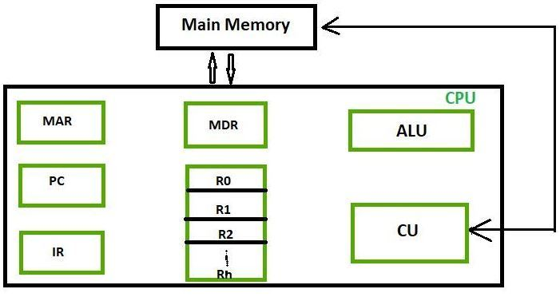
2. CPU
Notes:
https://rog.asus.com/it/laptops/rog-zephyrus/rog-zephyrus-g16-2023-series/spec/

Slide 16
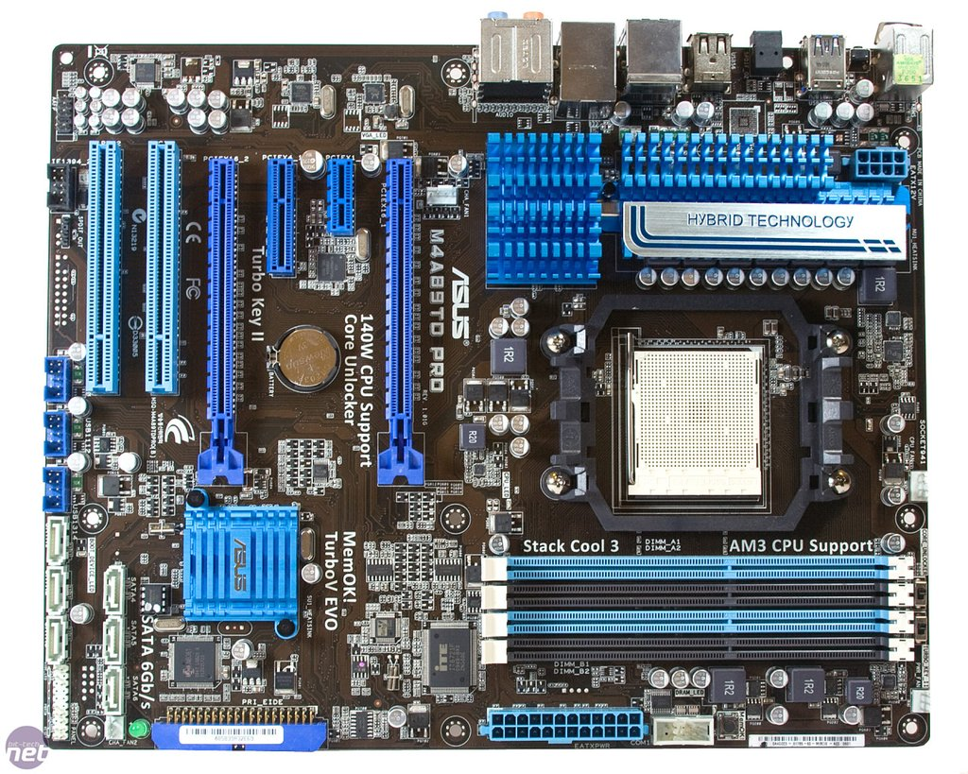
2. CPU
Il processore si “attacca” sulla scheda madre.
Vi sono collegati vari componenti interni, la RAM (ora ci arriviamo), e attraverso dei connettori possiamo aggiungerci altre componenti come scheda grafica, audio, di rete, etc.
Notes:
https://rog.asus.com/it/laptops/rog-zephyrus/rog-zephyrus-g16-2023-series/spec/

Slide 17
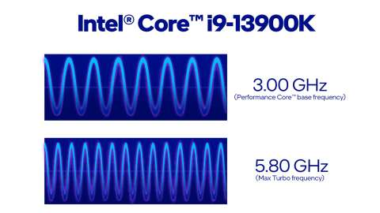
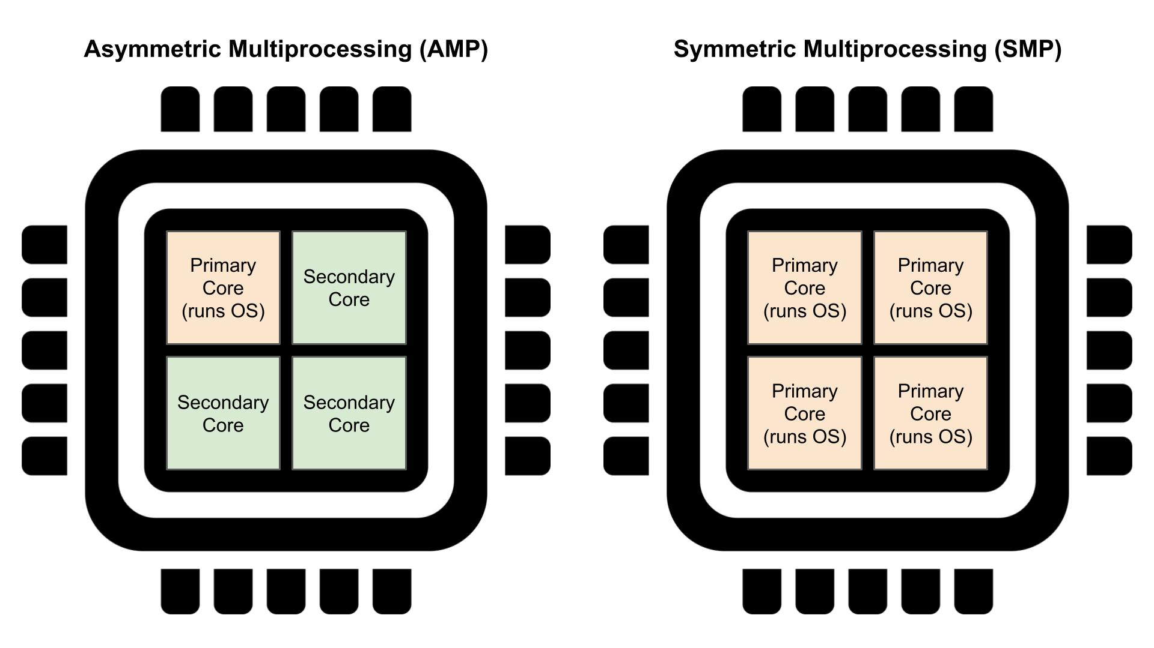
2. CPU
:)
La velocità di lavoro della CPU è determinata dalla frequenza di clock.
Il clock è un orologio interno, che scandisce l’esecuzione delle operazioni. Una operazione elementare dura un ciclo di clock.
Si misura in GHz(miliardo di cicli/s).
Una CPU con frequenza di clock più alta potrebbe essere più veloce, ma la frequenza di clock non è tutto: ad esempio, le CPU moderne sono dette “multi-core”, ovvero dentro la CPU ci sono tante mini CPU che permettono di fare più calcoli assieme. A parità di frequenza di clock, vince chi ha più cores!
Notes:
https://rog.asus.com/it/laptops/rog-zephyrus/rog-zephyrus-g16-2023-series/spec/

Slide 18
“Il mio pc ha X giga di memoria”
…ma memoria in che senso???

Slide 19
Com’è fatto un calcolatore?
Per cercare di capirlo meglio, possiamo provare a comparare il calcolatore con un essere umano che lavora su una scrivania:
calcolatore
Notes:
https://rog.asus.com/it/laptops/rog-zephyrus/rog-zephyrus-g16-2023-series/spec/

Slide 20
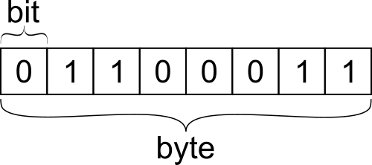
0. Unità di misura della memoria
:)
Tutto ciò che viene memorizzato all’interno del pc è convertito in binario, ovvero in una stringa di zeri e uni.
L’unità di misura minima è il bit, ovvero un singolo 0 o un singolo 1.
Per ragioni storiche, l’unità di misura fondamentale però è il byte, ovvero una stringa di 0 o 1 lunga 8 caratteri.
Notes:
https://rog.asus.com/it/laptops/rog-zephyrus/rog-zephyrus-g16-2023-series/spec/

Slide 21
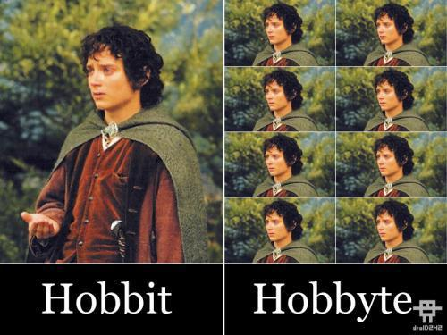
0. Unità di misura della memoria
:)
Tutto ciò che viene memorizzato all’interno del pc è convertito in binario, ovvero in una stringa di zeri e uni.
L’unità di misura minima è il bit, ovvero un singolo 0 o un singolo 1.
Per ragioni storiche, l’unità di misura fondamentale però è il byte, ovvero una stringa di 0 o 1 lunga 8 caratteri.
Notes:
https://rog.asus.com/it/laptops/rog-zephyrus/rog-zephyrus-g16-2023-series/spec/

Slide 22
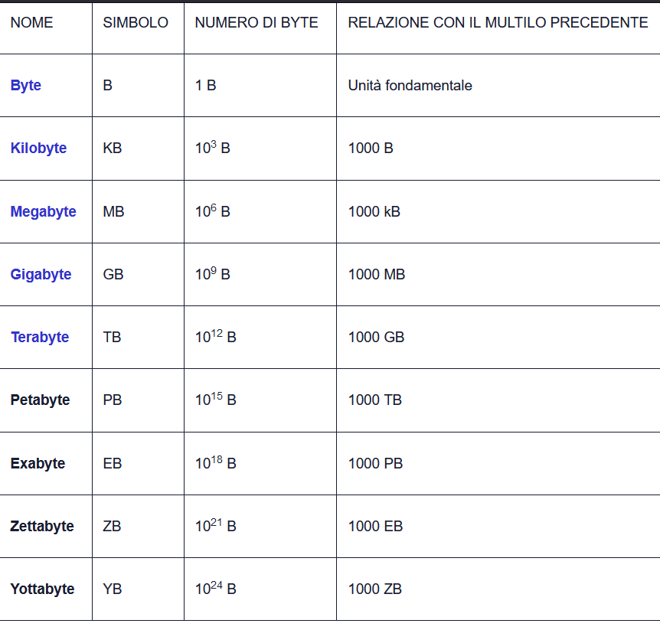
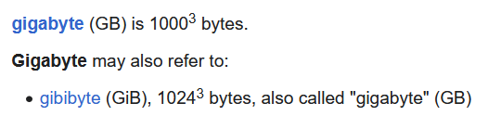
0. Unità di misura della memoria
:)
Partendo quindi dal byte, sono stati creati dei multipli per poter misurare grandezze più grandi, esattamente come già avviene per i metri, i litri, etc.
! ! ! Attenzione ! ! !
Nella realtà, esistono anche altre unità di misura (KiB, MiB, GiB) che usano come numero di passaggio “1024” anziché “1000”. Tuttavia, capita spesso di vederle usare intercambiabilmente!
Notes:
https://stackoverflow.com/questions/40949135/gigabyte-or-gibibyte-1000-or-1024

Slide 23
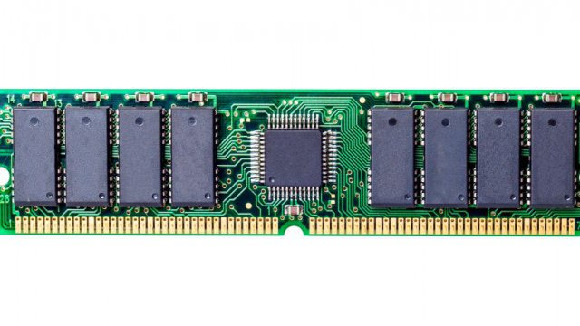
RAM (Random Access Memory)
:)
E’ la “scrivania” del nostro calcolatore: mantiene memorizzati i dati in fase di elaborazione e le istruzioni dei programmi attivi, per aumentarne la velocità di esecuzione.
Volatile: perde il suo contenuto in caso di assenza di corrente elettrica → si azzera ogni volta che spegniamo il calcolatore
“Ad accesso casuale”: si accede direttamente al dato che interessa; l’accesso a ogni posizione possibile impiega sempre lo stesso tempo, dato che accedo direttamente.
Ordine di grandezza: decine di GB
Notes:
https://rog.asus.com/it/laptops/rog-zephyrus/rog-zephyrus-g16-2023-series/spec/

Slide 24
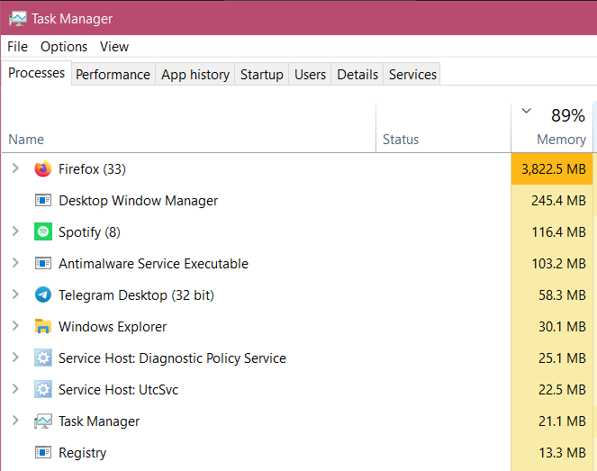
RAM (Random Access Memory)
Ciascun programma caricato in memoria occupa un certo spazio nella RAM. Potete scoprire quanta della vostra RAM è occupata!
Premi CTRL+ALT+CANC
Nella schermata risultante, clicca su “Gestione attività”
Cercate la colonna “Memoria”: questo è lo spazio occupato in RAM da ciascuna delle vostre applicazioni.
Notes:
https://rog.asus.com/it/laptops/rog-zephyrus/rog-zephyrus-g16-2023-series/spec/

Slide 25
2. ROM (Read-only Memory)
E’ una piccola memoria dove viene memorizzato il firmware.
Il firmware è il ponte fra hardware e software: si tratta di una routine software che avvia un software di boot, che consente di avviare le funzioni di base dell’hardware, ovvero:
Autotest: controlla la funzionalità di ogni componente hardware
Riconoscimento e gestione delle periferiche
Bootstrap: caricamento del sistema operativo dal disco fisso alla RAM, di modo da poter essere eseguito.
Storicamente era “read-only”, cioè si poteva solo leggere, ma adesso è possibile riscriverla un numero limitato di volte per poter aggiornare - in termini tecnici “flashare” - il firmware.
Notes:
https://rog.asus.com/it/laptops/rog-zephyrus/rog-zephyrus-g16-2023-series/spec/

Slide 26
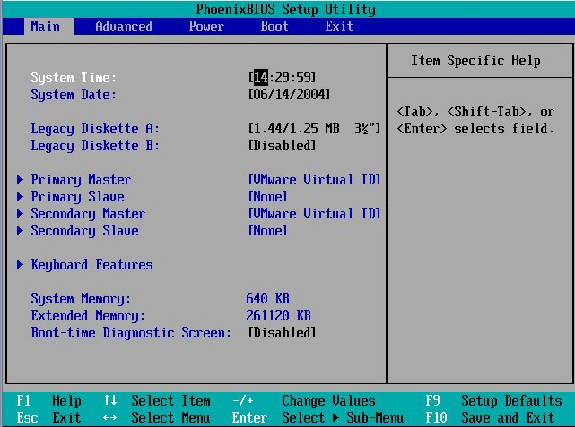
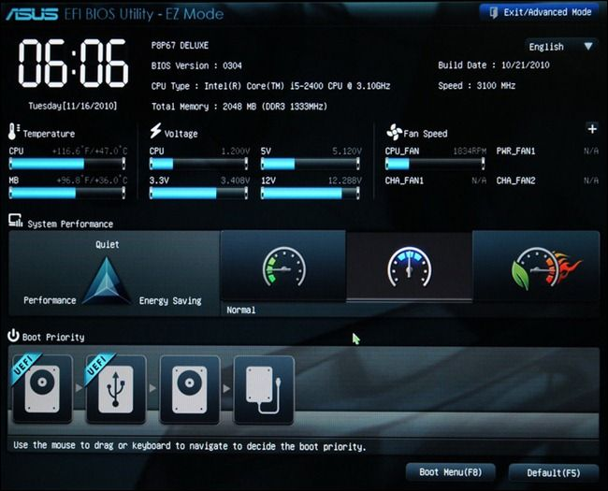
2. ROM (Read-only Memory)
BIOS
(Basic Input-Output System)
UEFI
(Unified Extensible Firmware Interface)
:)
Il firmware può avere due forme: BIOS o UEFI. La procedura è un po’ diversa da PC a PC, ma in generale basta premere un certo tasto prima che il PC si sia completamente acceso.
Notes:
https://rog.asus.com/it/laptops/rog-zephyrus/rog-zephyrus-g16-2023-series/spec/

Slide 27
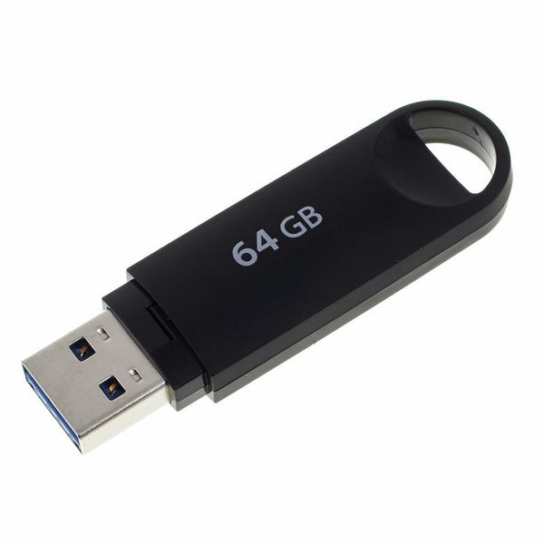
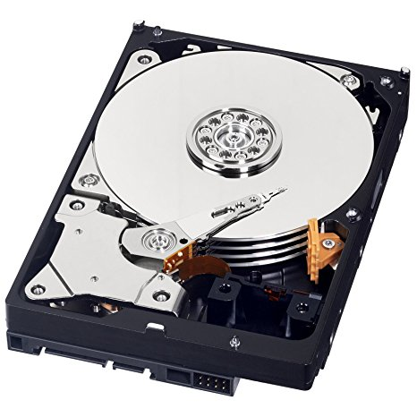
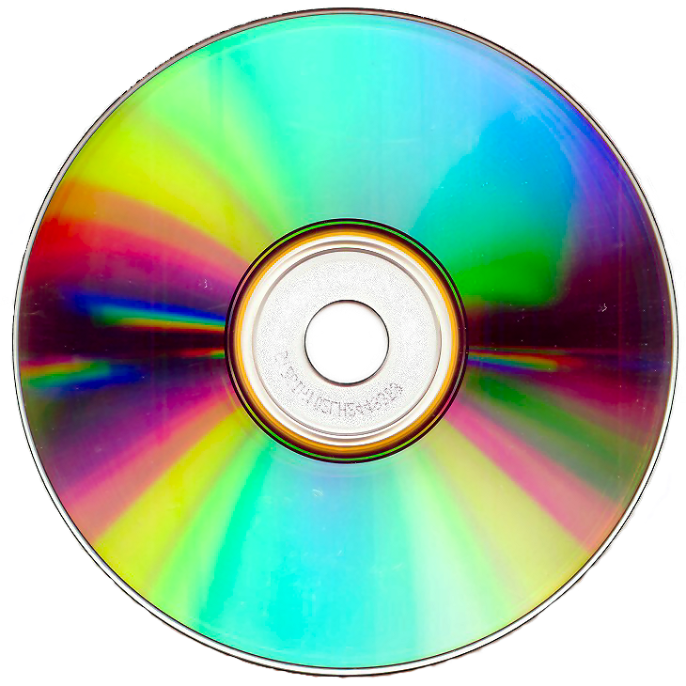

3. Memoria secondaria
Magnetiche
Ottiche
Elettroniche
Online
Al termine dell’elaborazione, i dati che prima si trovavano nella RAM devono essere salvati da qualche parte - per non venire persi allo spegnimento. La memoria di massa è proprio questo: è una memoria destinata alla conservazione a medio-lungo termine dei dati.
Possiamo distinguere unità di memorizzazione:
Notes:
https://rog.asus.com/it/laptops/rog-zephyrus/rog-zephyrus-g16-2023-series/spec/

Slide 28
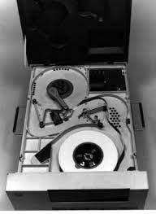
3. Dispositivi magnetici
HDD (Hard Disk Drive)
Nastri magnetici
Possono essere interni al calcolatore, oppure esterni e collegabili via USB.
Grandezza: centinaia di GB o qualche TB.
Costituito da una serie di dischi magnetici sovrapposti e una testina che scrive e legge i dati.
Sono dispositivi ad accesso sequenziale, solitamente usati per fare copie di backup
Notes:
https://rog.asus.com/it/laptops/rog-zephyrus/rog-zephyrus-g16-2023-series/spec/

Slide 29
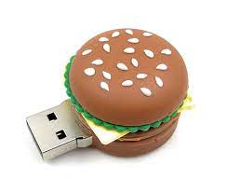
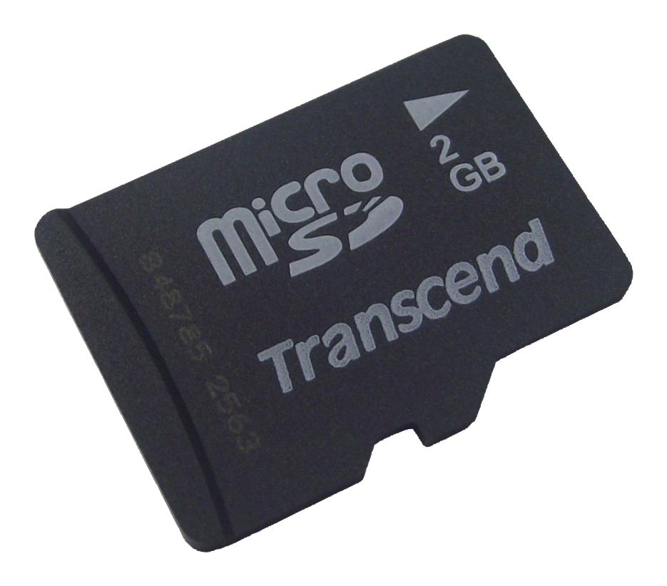
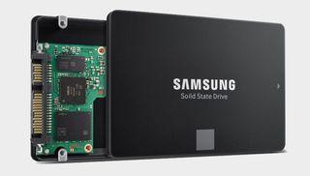
3. Dispositivi elettronici
SSD (Solid State Drive)
USB Flash Drive
Memory Card (SD)
Utilizzano la cosiddetta memoria flash per la memorizzazione dei dati; a differenza dei dispositivi magnetici, non hanno parti meccaniche che si muovono.
Come i dispositivi magnetici, possono essere interni o esterni e hanno memoria nell’ordine dei GB o TB.
Sono generalmente più piccoli di un SSD, e la loro funzione non è generalmente quella di memorizzazione a lungo termine quanto quella di trasporto dei dati da un dispositivo all’altro.
Notes:
One of the major differences between a modern SSD using NAND flash and a micro-SSD card that also uses NAND flash is in the way the flash is accessed. SSDs have high-speed controllers designed to read and write data at speeds of up to 5GB/s (and 7GB/s models are coming). They do this by reading or writing to multiple flash chips at the same time. SSDs typically have anywhere from four to as many as 16 channels that can be used for accessing flash storage. Eight channels, each doing 500MB/s of data transfers, gives 4GB/s of potential performance.

Slide 30
3. HDD vs SSD
HDD (Hard disk drive)
SSD (Solid State Drive)
HDD e SSD sono le due tecnologie impiegate più spesso come memoria secondaria (=più grande ma più lenta) nei calcolatori. Vediamo le differenze:
Più economico
Più duraturo (salvo urti e incidenti)
Più veloce
Più resistente agli urti
Più silenzioso
Notes:
One of the major differences between a modern SSD using NAND flash and a micro-SSD card that also uses NAND flash is in the way the flash is accessed. SSDs have high-speed controllers designed to read and write data at speeds of up to 5GB/s (and 7GB/s models are coming). They do this by reading or writing to multiple flash chips at the same time. SSDs typically have anywhere from four to as many as 16 channels that can be used for accessing flash storage. Eight channels, each doing 500MB/s of data transfers, gives 4GB/s of potential performance.

Slide 31
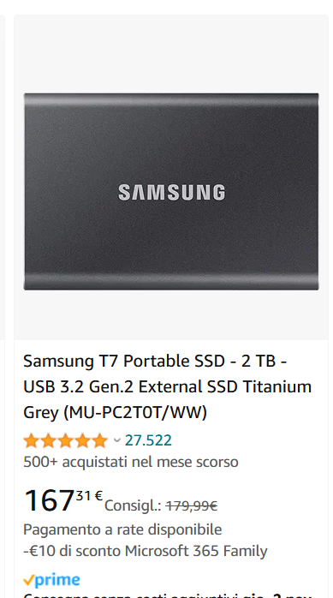
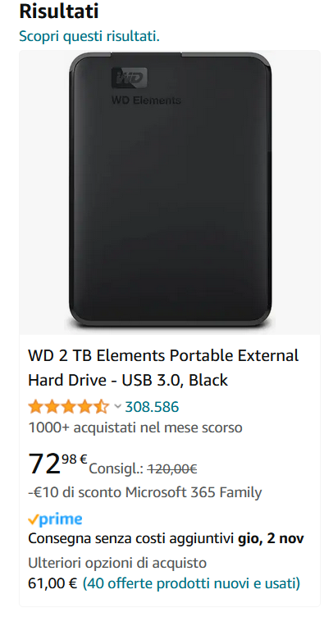
3. HDD vs SSD
HDD (Hard disk drive)
SSD (Solid State Drive)
HDD e SSD sono le due tecnologie impiegate più spesso come memoria secondaria (=più grande ma più lenta) nei calcolatori. Vediamo le differenze:
Più economico
Più duraturo (salvo urti e incidenti)
Più veloce
Più resistente agli urti
Più silenzioso
Notes:
One of the major differences between a modern SSD using NAND flash and a micro-SSD card that also uses NAND flash is in the way the flash is accessed. SSDs have high-speed controllers designed to read and write data at speeds of up to 5GB/s (and 7GB/s models are coming). They do this by reading or writing to multiple flash chips at the same time. SSDs typically have anywhere from four to as many as 16 channels that can be used for accessing flash storage. Eight channels, each doing 500MB/s of data transfers, gives 4GB/s of potential performance.

Slide 32
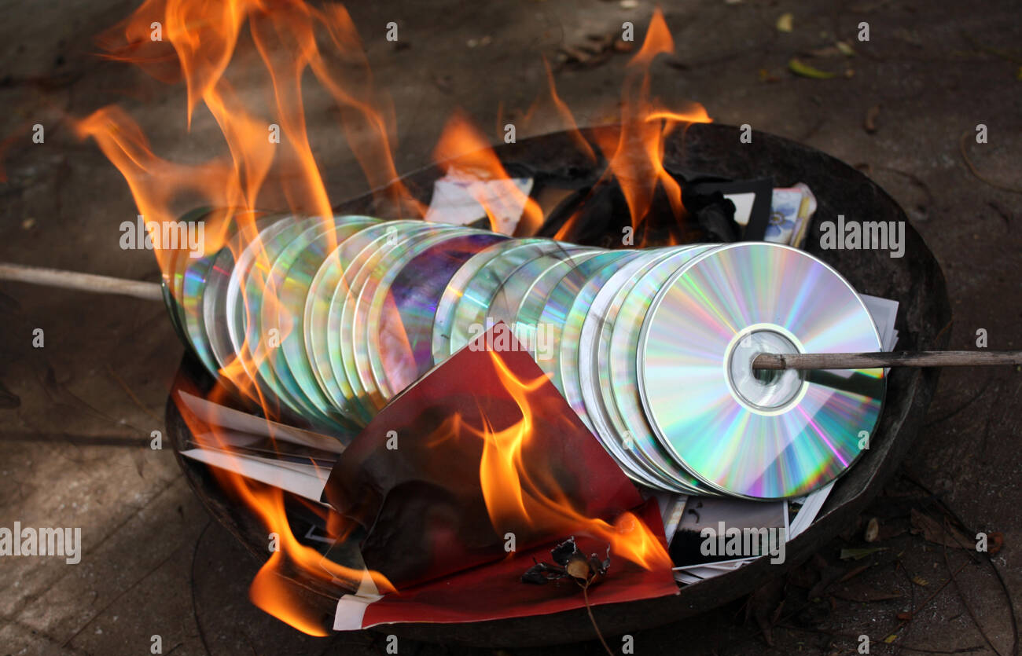
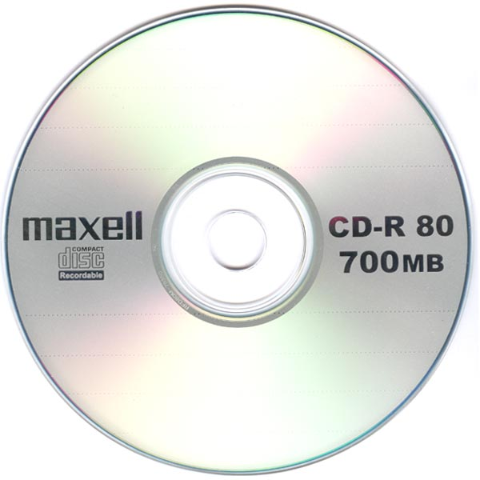
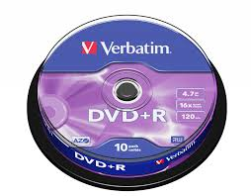
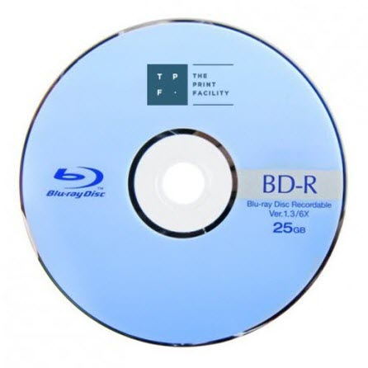
3. Dispositivi ottici
CD (Compact disk)
DVD (Digital Versatile Disk)
Blue-ray disk
Ormai sempre meno usati, sono impiegati solitamente per la memorizzazione di programmi o dati multimediali.
Il processo di scrittura è detto masterizzazione o “burning”.
Capienza: ~800MB
Capienza: 8.5-17 GB
Capienza: 25-128 GB
Notes:
One of the major differences between a modern SSD using NAND flash and a micro-SSD card that also uses NAND flash is in the way the flash is accessed. SSDs have high-speed controllers designed to read and write data at speeds of up to 5GB/s (and 7GB/s models are coming). They do this by reading or writing to multiple flash chips at the same time. SSDs typically have anywhere from four to as many as 16 channels that can be used for accessing flash storage. Eight channels, each doing 500MB/s of data transfers, gives 4GB/s of potential performance.

Slide 33
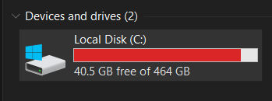
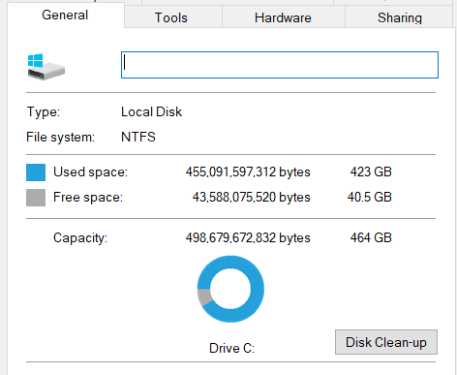
3. Memoria secondaria
Possiamo vedere lo stato di un’unità di memoria secondaria attaccata al PC nel seguente modo:
Apriamo Esplora risorse
A sinistra, cerchiamo e clicchiamo su “Questo PC”
Click destro sull’unità che vogliamo vedere → Proprietà
Notes:
https://rog.asus.com/it/laptops/rog-zephyrus/rog-zephyrus-g16-2023-series/spec/

Slide 34
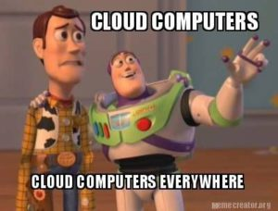




3. Archiviazione online (cloud)
Nell’anno di nostro signore 2023, è possibile anche memorizzare i propri dati sul cosiddetto cloud, ovvero un servizio che “memorizza” i nostri dati per noi e ce li rende disponibili via internet.
La grandezza di questi storage è molto variabile, e generalmente viene imposto un prezzo in base ai GB concessi.
Alcuni esempi di servizio:
Notes:
https://rog.asus.com/it/laptops/rog-zephyrus/rog-zephyrus-g16-2023-series/spec/

Slide 35
3. Archiviazione online (cloud)
Nell’anno di nostro signore 2023, è possibile anche memorizzare i propri dati sul cosiddetto cloud, ovvero un servizio che “memorizza” i nostri dati per noi e ce li rende disponibili via internet.
La grandezza di questi storage è molto variabile, e generalmente viene imposto un prezzo in base ai GB concessi.
Alcuni esempi di servizio:
Notes:
https://rog.asus.com/it/laptops/rog-zephyrus/rog-zephyrus-g16-2023-series/spec/

Slide 36
Digressione: privacy e cloud
Articolo (in inglese)
Google ha rifiutato di ripristinare l'account di un uomo dopo che ha erroneamente segnalato come materiale di abuso sessuale infantile (CSAM) delle immagini mediche che aveva scattato della zona inguinale di suo figlio. L'uomo, identificato solo come Mark, aveva scattato le foto per mostrarle a un medico a causa di un'infiammazione, ma il sistema di Google le ha identificate erroneamente come CSAM.
Anche se è stato scagionato da ogni accusa penale, Google ha deciso di mantenere la sua decisione, affermando di seguire le leggi degli Stati Uniti per definire il CSAM. Gli esperti avvertono che i sistemi automatizzati di rilevamento di abusi sessuali possono causare problemi reali, con conseguenze negative per le persone a causa di falsi positivi. La tecnologia potrebbe non essere la soluzione al problema, ma potrebbe introdurre nuovi problemi, inclusa la creazione di un sistema di sorveglianza che danneggia in modo sproporzionato le persone ai margini della società.
Notes:
https://www.theguardian.com/technology/2022/aug/22/google-csam-account-blocked

Slide 37
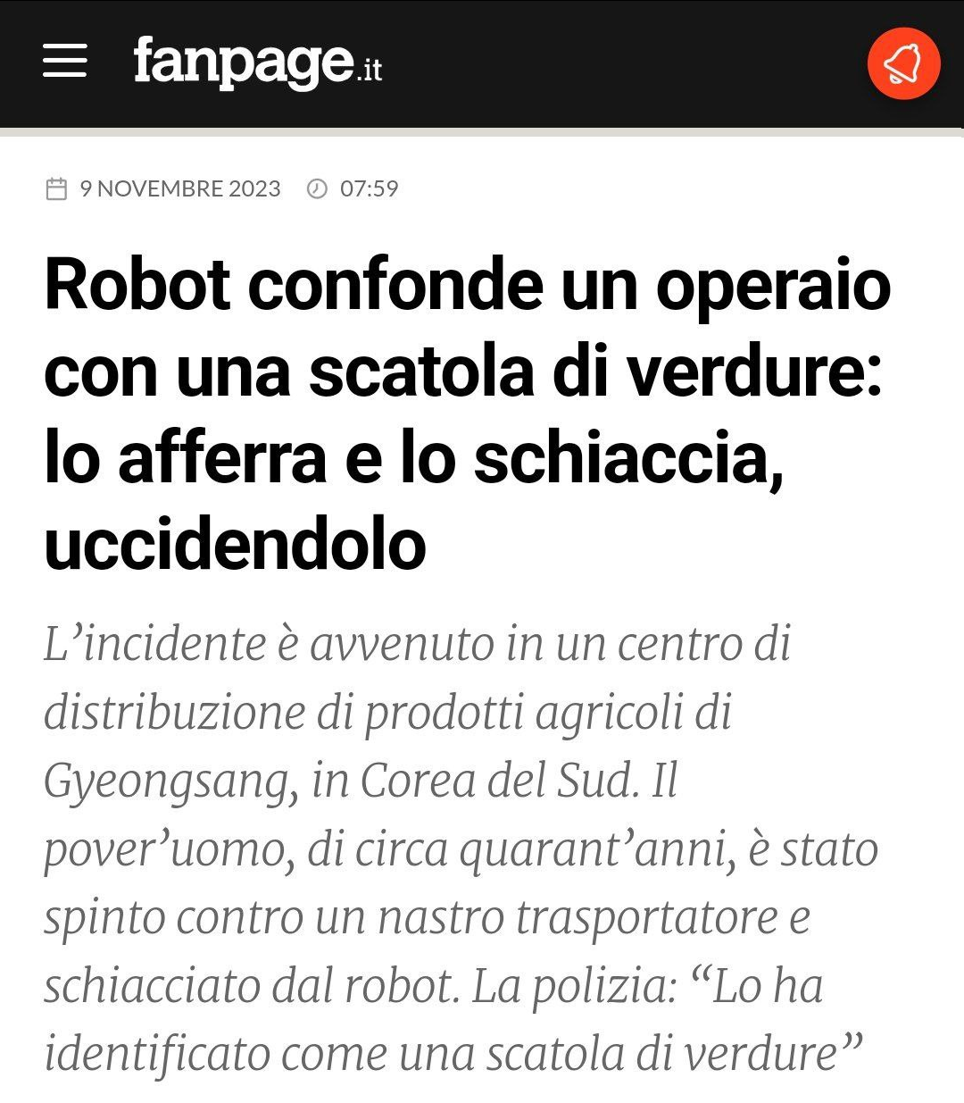
Digressione: privacy e cloud
Articolo (in inglese)
“Google has refused to reinstate a man’s account after it wrongly flagged medical images he took of his son’s groin as child sexual abuse material (CSAM), the New York Times first reported. Experts say it’s an inevitable pitfall of trying to apply a technological solution to a societal problem.
These companies have access to a tremendously invasive amount of data about people’s lives. And still they don’t have the context of what people’s lives actually are,” said Daniel Kahn Gillmor, a senior staff technologist at the ACLU. “There’s all kinds of things where just the fact of your life is not as legible to these information giants.” He added that the use of these systems by tech companies that “act as proxies” for law enforcement puts people at risk of being “swept up” by “the power of the state.”
Notes:
https://www.theguardian.com/technology/2022/aug/22/google-csam-account-blocked

Slide 38
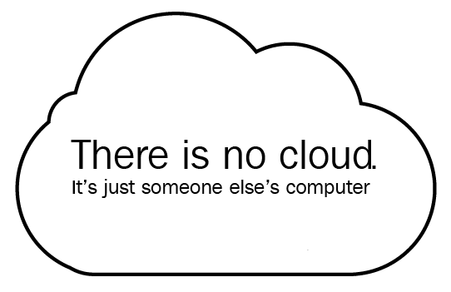
3. Archiviazione online (cloud)
Notes:
https://rog.asus.com/it/laptops/rog-zephyrus/rog-zephyrus-g16-2023-series/spec/

Slide 39
Architettura di un calcolatore
La forma di un calcolatore segue ancora lo schema di Von Neumann, ideato negli anni 40, che mostra gli elementi di base di tutti i calcolatori.
The Dream :)
Notes:
https://rog.asus.com/it/laptops/rog-zephyrus/rog-zephyrus-g16-2023-series/spec/

Slide 40
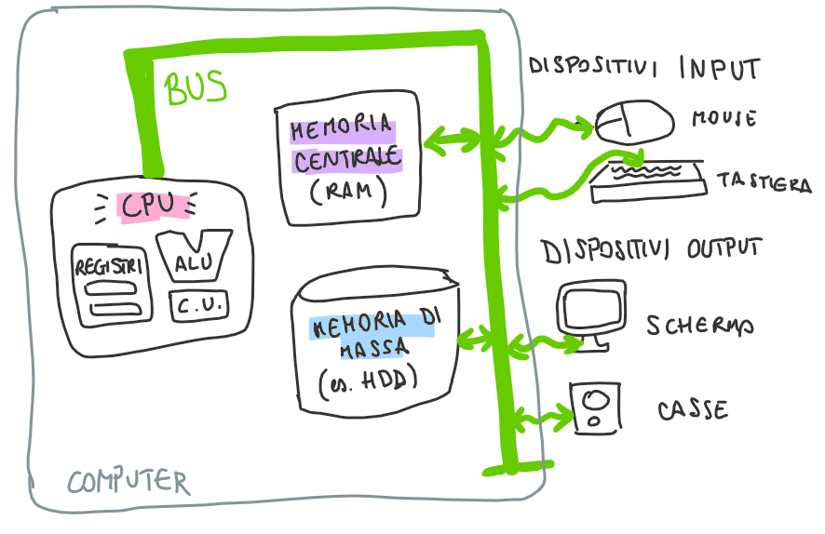
Architettura di un calcolatore
La forma di un calcolatore segue ancora lo schema di Von Neumann, ideato negli anni 40, che mostra gli elementi di base di tutti i calcolatori.
The Dream :)
Notes:
https://rog.asus.com/it/laptops/rog-zephyrus/rog-zephyrus-g16-2023-series/spec/

Slide 41
3. Software

